Slide 1

GNIAC
Groupement National des Initiatives et des Acteurs Citoyens
Thierry du Bouëtiez

Slide 2
Pourquoi GNIAC ?
La société française est ligotée par les cloisonnements, les corporatismes et les normes
Les cloisonnements sont partout
Les corporatismes ont la vie dure
Les normes nous submergent: plus de 80 000 pages de circulaires sont envoyées chaque année aux préfets
« Nous dessinons des jardins à la française parfaits mais impraticables car la puissance de notre pensée dépasse la capacité humaine de sa mise en œuvre ».

Slide 3
Pourquoi GNIAC ?
Manque de confiance
Trop plein de fonctionnaires à Paris
Salmigondis de structures et de procédures
« Les efforts de simplification engagés par les gouvernements sont contrecarrés par les intérêts catégoriels qui s’y opposent, mais aussi par les nouvelles structures et nouveaux dispositifs que ne manque pas d’instituer tout nouveau gouvernement qui se respecte … »

Slide 4
CONSTATS : Un potentiel de créativité important qui peine à s’exprimer
Une créativité citoyenne foisonnante et étonnante…
MAIS:
au prix d’une dépense d’énergie considérable
après un parcours du combattant épuisant
« trouver les bons interlocuteurs, trouver des financements auprès d’un ensemble de partenaires, en vertu du sacro-saint principe du cofinancement qui oblige à frapper à la porte de l’Etat, de la Région, du Département, d’une myriade d’agences et de structures spécialisées »

Slide 5
CONSTATS
Acteurs isolés, initiatives éparpillées
Très peu d’expertise, d’évaluation ou de mutualisation des savoir-faire, des meilleures pratiques.
On réinvente en permanence ce qui existe déjà ailleurs, parfois à quelques kilomètres
Coupure entre une technostructure politico administrative assez monolithique et certaine de détenir les outils et les savoirs et une multitude d’acteurs de terrain qui s’emploient à se frayer des chemins plus ou moins tortueux dans le labyrinthe des institutions et des dispositifs.

Slide 6
SOLUTION : Changer de méthode !
En s’appuyant sur les initiatives qui marchent et les personnes qui les portent
Avantages :
donner confiance et motiver ceux qui se défoncent, valoriser leur engagement,
permettre la constitution d’un vivier de personnes et de groupes motivés, terreau indispensable à toute réforme.
permet aussi d’engager le changement immédiatement, en mobilisant tous ceux qui sont déjà à la manœuvre et ceux qui veulent bouger, dans les villes, les quartiers, les campagnes, et ils sont nombreux : c’est le début du changement tout de suite, plutôt que le changement différé à l’œuvre aujourd’hui

Slide 7
GNIAC : un réseau de mobilisation et d’actions citoyennes
Basé sur deux principes fondamentaux:
engagement personnel (pas de structures)
parcours et origines professionnelles diversifiées (privé/public/associatif…)
Qui organise une mise en réseau :
d’initiatives à fort impact social/sociétal
d’acteurs motivés (« experts citoyens ») :
- porteurs de projets ou d’actions
- ou qui peuvent les soutenir (agents publics, cadres d'entreprises et de fondations)

Slide 8
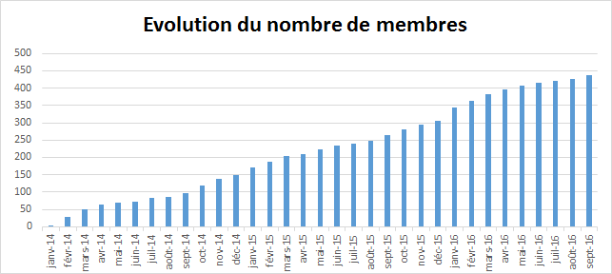
450 membres au 05.11.2016

Slide 9
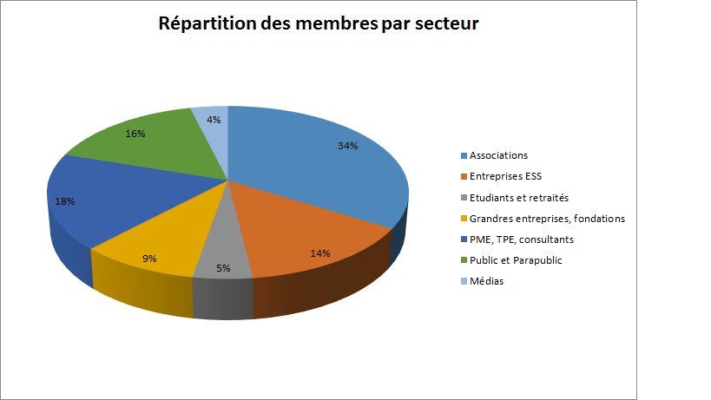

Slide 10
GNIAC : un réseau de mobilisation et d’actions citoyennes
Un réservoir d’initiatives
Un vivier de compétences
Une interconnexion des réseaux via les personnes
Des outils a disposition des membres ( GT, GAIN, plateforme web , réseaux sociaux...)
Un outil de plaidoyer

Slide 12
Fonctions de GNIAC
GNIAC Tête chercheuse : repère de bonnes pratiques et d’initiatives dont GNIAC favorise l’essaimage
GNIAC Aiguilleur : repère des compétences, met en relation et connecte les membres entre eux. Volonté que chaque membres soit responsable de la mise en circulation des informations au sein du réseau
GNIAC Impulseur : vient en appui en proposant une méthode à ceux qui veulent monter une expérimentation (Ex : PCPE et éducation)
GNIAC Poil à gratter : discuter et mettre en débat le fonctionnement des politiques publiques
Ex : contributions spontanées des gniaqueurs au débat sur la création d’une Agence de développement économique

Slide 13
Les outils GNIAC
GNIAC incubateur d’expérimentations accompagnées
  GNIAC peut incuber des expérimentations avant que celles-ci ne se créent un statut juridique propre en devenant un pôle opérationnel autonome avec ses propres ressources
Valorisation et soutien aux initiatives
  Via le site www.gniac.fr, des tours de tables, des pools d’expertises…
Les réseaux locaux
  Le développement territorial peut se créer sous forme d’impulseur local ou de pôle opérationnel : un groupe, un territoire, un thème, invitations entre membres, financement local (Bordeaux, Lyon)

Slide 14
Les chantiers GNIAC
Le PCPE: (Pôle Citoyen Pour l’Emploi)
  poursuite de l’expérimentation dans le 93 et essaimage progressif de la méthodologie PCPE : collectif société civile-institutions sur objectifs partagés, management de projet : enseignements, méthodologie de mobilisation territoriale et d’implication citoyenne
Le transfert de méthodologie :
  déploiement à Bordeaux, transfert à Groupe Education
Renforcement du volet plaidoyer :
  Tribune presse & dossier démonstrateur de réussites
  Propositions spécifiques aux candidats élections 2017

Slide 15
Focus sur le PCPE
Ses principes
1
Agir en complémentarité avec les actions et structures existantes
2
Encourager la coopération entre les organisations dans une logique de décloisonnement
3
Privilégier la proximité, les circuits courts, l’écoute et la qualité de service

Slide 16
Son écosystème
Fondation Territoriale Citoyenne
Employeurs (entreprises, collectivités, associations, etc.) et autres
Collectivités publiques
Personnes ressources
Service public de l’Emploi (PE, ML, MDE, PLIE…)
Chercheur d’emploi et créateur d’entreprise
Associations d’accompagnement des demandeurs d’emploi
Organisations et réseaux d’aide à la création d’entreprises

Slide 17

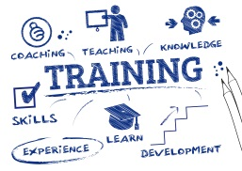




5 chantiers d’intervention
1. Rapprochement de l’offre et de la demande
3. Création d’activité et nouvelles formes d’emploi
2. Alternance
4. Hub, plateforme numérique
5. Fondation Territoriale Citoyenne
6. Analyse et enseignements

Slide 18
Contacts GNIAC
Président : Thierry du Bouëtiez : tdubouetiez@gmail.com
Animatrice du PCPE : Anne-Céline Ribadeau-Dumas : acribadeaudumas@gmail.com
Animateur national : Denis Sabardine : d.sabard@gmail.com

